Slide 1

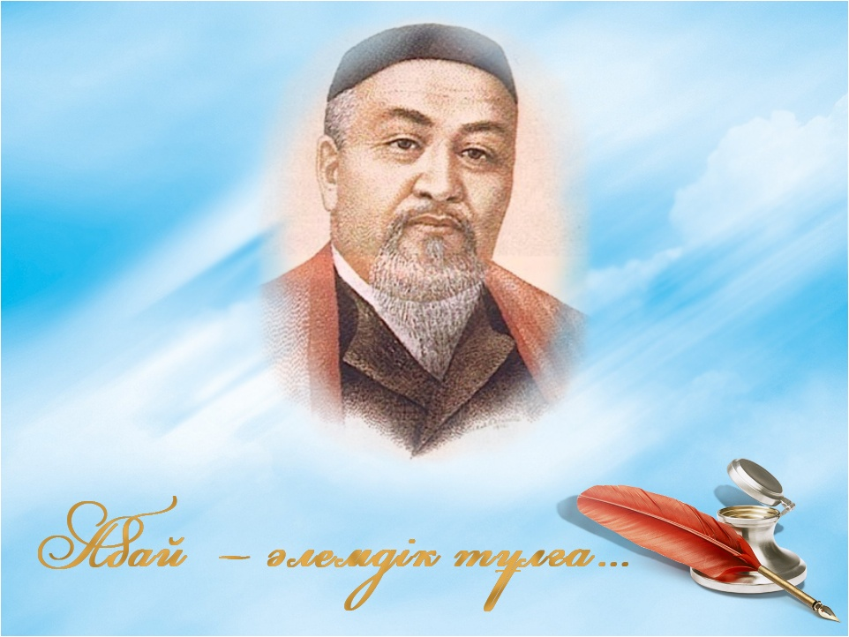

Slide 2

ҚАЗАҚСТАН РЕСПУБЛИКАСЫ ПРЕЗИДЕНТІНІҢ
ЖАРЛЫҒЫ
160
Абай Құнанбайұлының
175 жылдық мерейтойын мерекелеу туралы
2020 жылы қазақ халқының ұлы ақыны, ағартушысы Абай Құнанбайұлының 175 жылдық мерейтойын жоғары ұйымдастырушылық және мазмұндық деңгейде мерекелеуді қамтамасыз ету мақсатында ҚАУЛЫ ЕТЕМІН:
1. Қазақстан Республикасының Үкіметі:
1) 2019 жылғы 1 шілдеге дейін 2020 жылы қазақ халқының ұлы ақыны, ағартушысы Абай Құнанбайұлының 175 жылдық мерейтойын (бұдан әрі – Абай Құнанбайұлының 175 жылдық мерейтойы) дайындау және өткізу жөніндегі мемлекеттік комиссия құрсын;
2) 2019 жылғы 1 қазанға дейін Абай Құнанбайұлының 175 жылдық мерейтойын дайындау және өткізу жөніндегі жалпыреспубликалық жоспарды бекітсін;
3) Абайдың «Жидебай-Бөрілі» мемлекеттік тарихи-мәдени және әдеби-мемориалдық қорық-музейін кешенді жаңғырту жөнінде қажетті шаралар қабылдасын;
4) 2020 жылы Нұр-Сұлтан қаласында Абай Құнанбайұлының 175 жылдық мерейтойына арналған халықаралық ғылыми-практикалық конференция өткізсін;
5) Абай Құнанбайұлының еңбектерін кең таралған негізгі шет тілдеріне сапалы аударуды жүзеге асыру, басып шығару және халықаралық ілгерілету жөнінде қажетті шаралар қабылдасын;
6) Абай Құнанбайұлының 175 жылдық мерейтойын Біріккен Ұлттардың Білім, ғылым және мәдениет мәселелері жөніндегі ұйымы (ЮНЕСКО) мен Халықаралық түркі мәдениеті ұйымы (ТҮРКСОЙ) аясында мерекелеуді ұйымдастыру жөніндегі мәселені пысықтасын;
7) осы Жарлықты іске асыру жөнінде өзге де шаралар қабылдасын.
2. Осы Жарлықтың орындалуын бақылау Қазақстан Республикасы Президентінің Әкімшілігіне жүктелсін.
3. Осы Жарлық қол қойылған күнінен бастап қолданысқа енгізіледі.
Қазақстан Республикасының
Президенті Қ. Тоқаев
Нұр-Сұлтан, Ақорда, 2019 жылғы 30 мамыр
№ 55

Slide 3
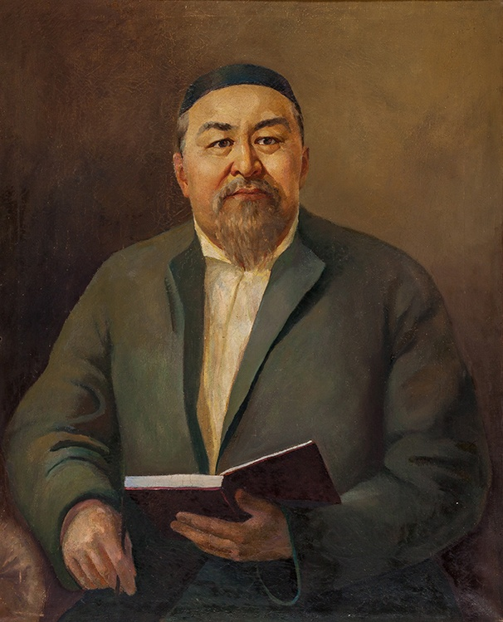
Абайдың асыл мұрасы

Slide 4
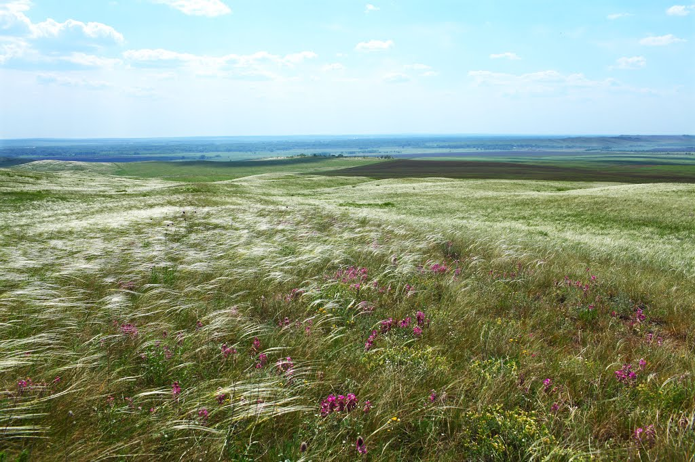
Жүрегіңнің түбіне терең бойла,
Мен бір жұмбак адаммың, оны да ойла.
Соқтықпалы, соқпақсыз жерде өстім,
Мыңмен жалғыз алыстым, кінә қойма!
Абай

Slide 5



Абай (Ибраһим) Құнанбайұлы. Шығармаларының екі томдық толық жинағы. Т. 1: өлендер мен аудармалар [Метін] / Абай (Ибраһим) Құнанбайұлы. – Алматы: Жазушы, 2002. – 296 бет.
Абай (Ибраһим) Құнанбайұлы. Шығармаларының екі томдық толық жинағы. Т. 2: өлендер мен аудармалар [Метін] / Абай (Ибраһим) Құнанбайұлы. – Алматы: Жазушы, 2002. – 336 бет.
Абай (Ибраһим) Құнанбайұлы. Шығармаларының екі томдық толық жинағы. Т. 1: өлендер мен аудармалар [Метін] / Абай (Ибраһим) Құнанбайұлы. – Алматы: Жазушы, 1995. – 336 бет.

Slide 6


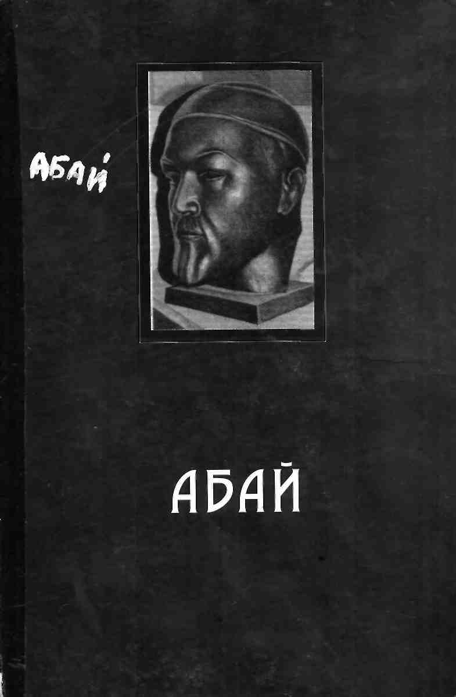
Абай (Ибраһим) Құнанбаев. Шығармаларының екі томдық толық жинағы. Т. 1: өлендер мен аудармалар [Метін] / Абай (Ибраһим) Құнанбайұлы. – Алматы: Қазақтың мемлекеттік «Көркем Әдебиет» баспасы, 1957. – 367 бет.
Абай (Ибраһим) Құнанбаев. Шығармаларының екі томдық толық жинағы. Т. 2: аудармалар мен қара сөздер [Метін] / Абай (Ибраһим) Құнанбаев. – Алматы: Қазақ ССР-нің «Ғылым» баспасы, 1977. – 312 бет.
Абай (Ибраһим Құнанбаев) Өлендер , поэмалар, аудармалар мен қара сөздер [Метін] / Абай (Ибраһим Құнанбаев). – Алматы: «Жибек жолы» байпасы үйі, 2005. – 448 бет.

Slide 7

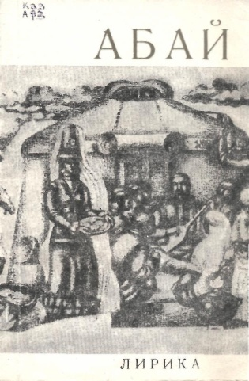

Абай. Қалың елім қазағым: шығармалары [Метін] / Абай. – Алматы: Жалын, 1995. – 384 бет.
Абай. Лирика [Текст] / Абай. – Алма-Ата: Жалын, 1980. – 88 стр.
Абай. Стихи. Переводы русских поэтов [Текст] / Абай; составители: Л. Степанова, Г. Бельгер. – Алматы: Ғылым, 1995. – 207 стр.

Slide 8
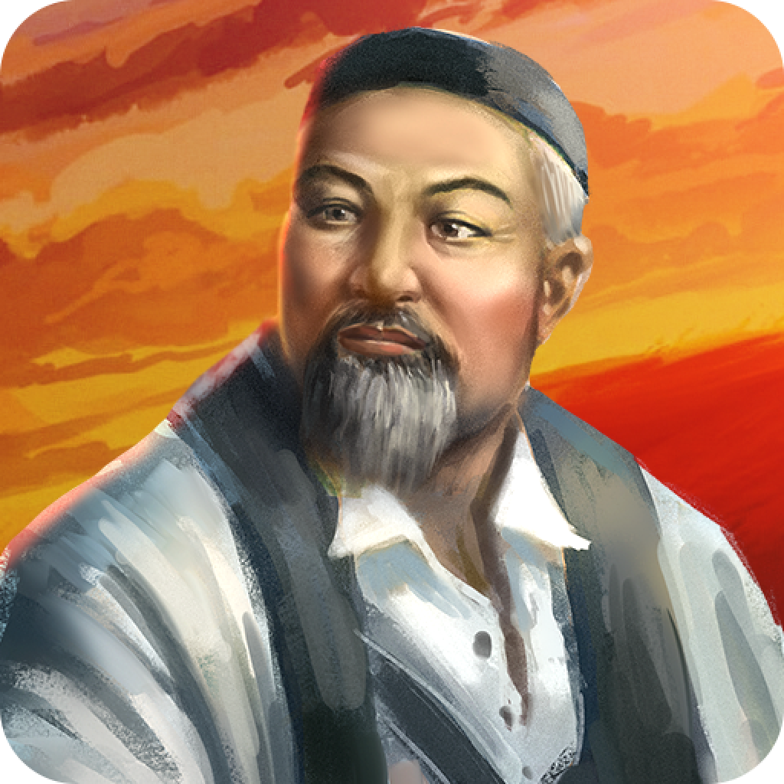

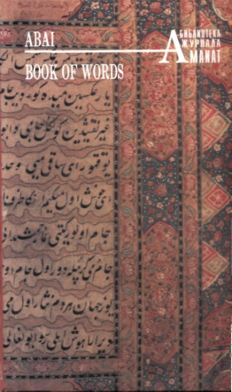
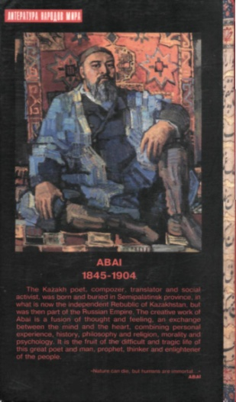
И сам я стремился возвысить свой ум,
И равных себе в красноречье не знал!
Но труд мой не ценят в народе, и я
Покой одиночества в жизни избрал.
Абай
Кунанбаев Абай. Қара Сөз. Книга слов [Метін] / Абай Кунанбаев; перевод с казахского К. Серикбаевой,
Ю. Кузнецова. – Семей: Международный клуб Абая,
2001. – 264 бет.
Abai. Book of Words
[Text] / Abai. – Семей: Abai international club, 2005. –
181 р.

Slide 9

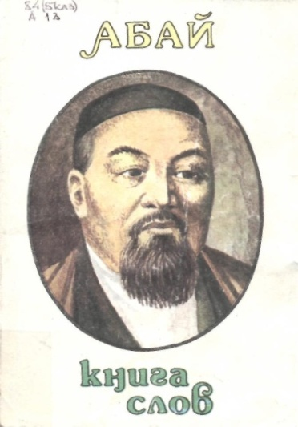
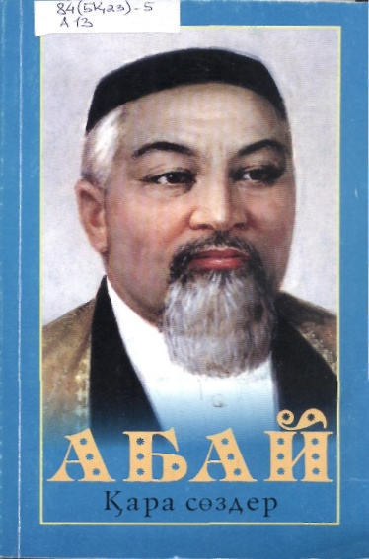
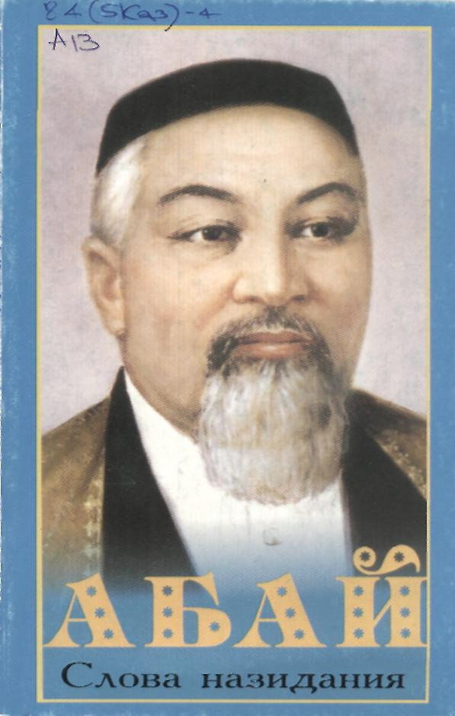
Абай. Книга слов. Поэмы [Метін] / Абай; перевод
с казахского К. Серикбаевой, Р. Сейсенбаева. – Алматы: ЕЛ, 1993. – 272 бет.
Абай. Книга слов. Поэмы [Текст] / Абай. Записки забытого / Шакарим; перевод с казахского
К. Серикбаевой, Р. Сейсенбаева. – Алматы: ЕЛ, 1993. – 128 стр.
Абай. Слова назидания [Текст] / Абай. – Алматы: Өнер, 2013. – 126 стр.
Абай. Қара сөздер [Метін] / Абай. – Алматы: «Өнер» баспасы, 2015. – 124 бет.

Slide 10

Абай – мәңгі халқының жүрегінде

Slide 11


Поэзияда, музыкада, қоғамдық – азаттық ой-пікір саласында өлмес-өшпес шығармалар берген Абай қазақ халқының өткен замандағы өмірін зерттеуші біздің ұрпаққа таңгажайып түлға болып көрнеді. Ол өз жалқының ғасырлар бойғы мәдениетінің таңдаулы нәрін алды және бұл қазынаны орыстын және Батыс Европа мәдениетінің игі әсерімен молықтырды. Абай лебі, Абай үні, Абай тынысы – заман тынысы, халық үні. Бүгін ол үн біздің де үнге қосылып, жаңғырып, жаңа өріс алып тұр.
Мұхтар Әуезов

Slide 12


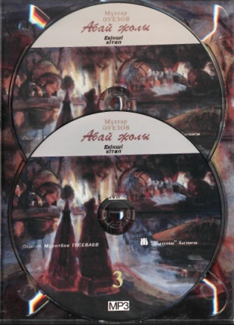
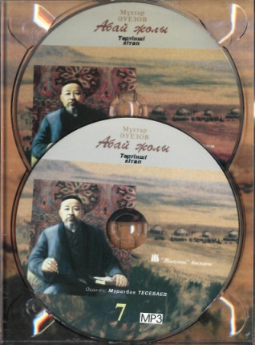
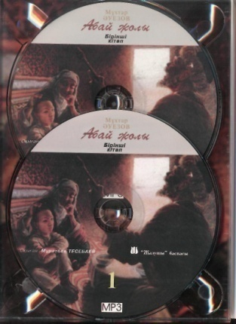
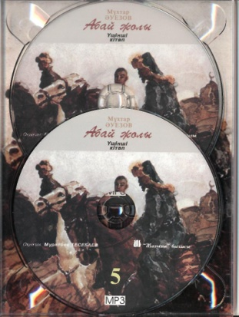

Әуезов М. Абай жолы. 4 томдық [Мәтін] /
М. Әуезов. - Алматы: Жазушы, 2013.
Әуезов, М. Абай жолы [Электрондық ресурс]: роман-эпопея / М. Әуезов; ҚРММ, оқығ.
М.Тесебаев, жобан. авт. Е. Раушанов. - Алматы: Жазушы, 2011. - (Аудио кітап).
Ауэзов М. Путь Абая. В 4-х томах [Текст] /
авторизованный перевод с казахского. - Алматы:
Ана тілі, 1997.

Slide 13

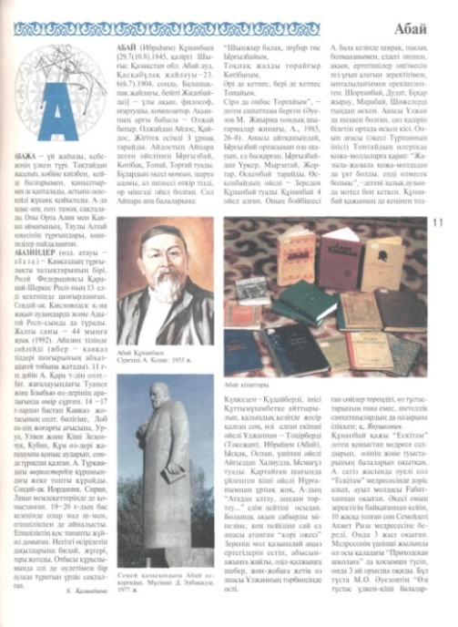

АБАЙ (Ибраһим) Құнанбаев [Мәтін] // Қазақстан. Ұлттық энциклопедиясы. Т. 1. А – Ә / бас редакторы
Ә. Нысанбаев. - Алматы: «Қазақ энциклопедиясы» Бас редакциясы, 1998. - 11 – 28 б.
АБАЙ (Ибраһим) Құнанбайұлы [Мәтін] / жауапты редактор С.С. Қорабай. - Алматы: «Әдебиет Әлемі» ,
2013. - 500 бет.

Slide 14

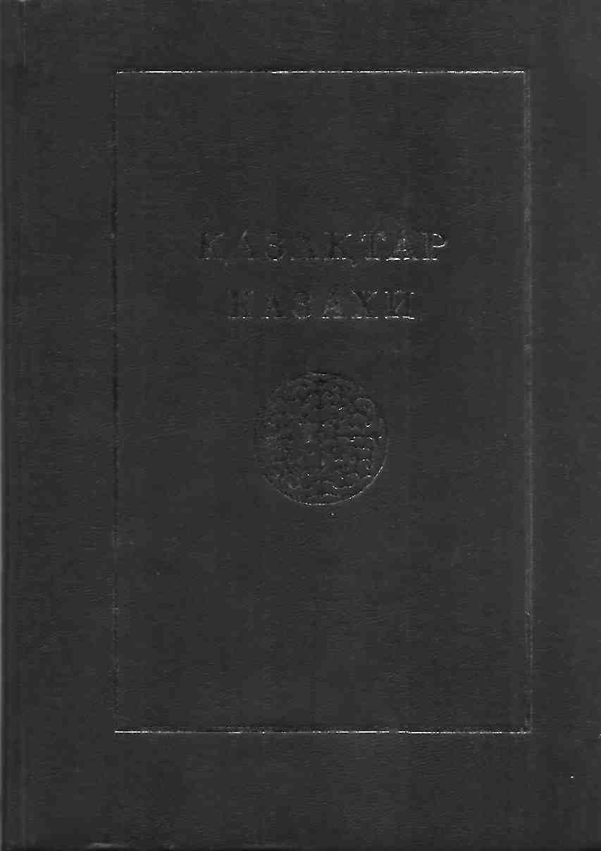


Құнанбайұлы Абай (1845 - 1904) [Мәтін] / Елтұтқа. Ел тарихының әйгілі тұлғары: оқу құралы //
М. Жолдасбекұлы, Қ. Салғараұлы, А. Сейдімбек. – Астана, 2001. – 233 – 236 б.
Абай Кунанбаев (1845 – 1904 гг.) [Мәтін] / Қазақтар. Көпшілікке арналған тоғыз томдық анықтамалық. Т. 2: Тарихи тұлғалар. – Алматы: Қазақстан даму институты,
1988. – 390 – 391 бет.
Сыздықова Р. Абай шығармаларының тілі. Т. 1 [Мәтін] /
Р. Сыздықова. – Алматы: «Ел-шежіре», 2014. –
383 бет.
Сыздықова Р. Абайдың сөз өнері. Т. 2 [Мәтін] /
Р. Сыздықова. – Алматы: «Ел-шежіре», 2014. –
576 бет.

Slide 15



Мәдібаева Қ.Қ. Абайтану [Мәтін]: оқу құралы /
Қ.Қ. Мәдібаева. – Алматы: Қазақ университеті, 2013. – 204 б.
Ердембеков Б. Абайтану [Мәтін]: оқу құралы /
Б. Ердембеков. – Астана: Фолиант, 2012. – 324 б. – Жоғары білім.
Омаров Д. Абайтану: немесе ұлы ойшылдың рухани кемелдену туралы ілімі [Мәтін]: жалпы білім беретін мектептің 10-11 сыныптарына арналған оқу құралы / Д. Омаров. – өңделіп, түзетілген 2-басылым. – Алматы: «Мектеп» байпасы» ЖАҚ, 2002. – 216 б.

Slide 16


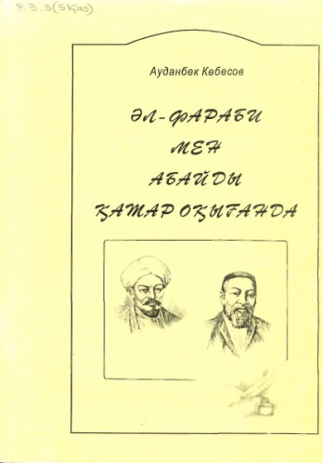

Мырзахметов М.М. Абайтану тарихы [Мәтін] /
М.М. Мырзахметов. – Алматы, «Ана тілі», 1994. – 192 б.
Омаров Д. Абайдың рухани мұрасы [Мәтін] /
Д. Омаров. – Алматы: «Ел-шежіре» баспасы,
2007. – 264 бет.
Көбесов А. Әл-Фараба мен Абайды қатар оқығанда [Мәтін]: зерттеу еңбек / А. Көбесов. – Алматы: Қазақ университеті, 2006. – 58 бет.
Мырзахметұлы М. Әуезов және Абай [Мәтін] /
М. Мырзахметұлы. – Алматы: «Қазақстан», 1996. – 272 бет.

Slide 17




Әуезов М. Абай Құнанбаев [Мәтін]: монографиялық зерттеуелер мен мақалалар / М. Әуезов; құрастырып, баспаға әзірлеген Н. Ақбаев . – Алматы: «Санат», 1995. –
320 бет.
Мұқанов С. Жарық жұлдыз: Абай Құнанбаевтың шығармашылығы туралы [Мәтін]: монография және ғылыми мақалалар /
С. Мұқанов. – Алматы: «Санат», 1995. – 272 бет.
Жүрегімнің түбіне терең бойла: Абай туралы естеліктер [Мәтін] / алғы сөзін жазған С. Қирабаев; редакторы
М. Есламғалиұлы. – Алматы, Жазушы, 1995. – 296 бет.
Досжан Д. Абай айнасы [Мәтін]: ғұмырнамалық зерттеу-эссе / Д. Досжан. – Алматы: Қазақстан, 1994. – 368 бет.

Slide 18




Оразалин К. Абай ауылына саяхат [Мәтін]: деректі әңгімелер / К. Оразалин. – Алматы: Жалын, 1994. – 288 бет.
Мырзахметұлы М. Абай және Шығыс [Мәтін] / М. Мырзахметұлы. – Алматы: Қазақстан, 1994. – 208 бет.
Әбілдаұлы Ұ. Абайды оқу әліппесі [Мәтін]: төменгі сынып оқушыларына ұлы ақында таныстыру / Ұ. Әбілдаұлы. – Алматы, Рауан, 1994. – 88 бет.
Ысмағулов Ж. Абай: ақындық тағылымы [Мәтін] / Ж. Ысмағулов. – Алматы, Ғылым, 1994. – 280 бет.

Slide 19


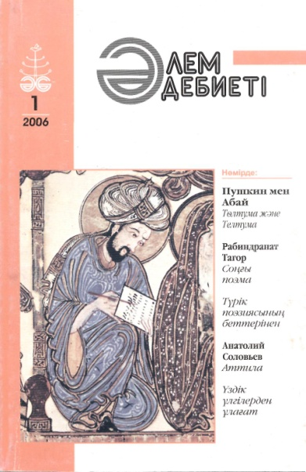

Машанов А. Әл-Фараби және Абай [Мәтін] /
А. Машанов. – Алматы, Қазақстан, 1994. – 192 бет.
Құнанбаев Т. Әкем Абай туралы [Мәтін] /
Т. Құнанбаев . – Алматы: Ана тілі, 1993. – 56 бет.
Абдрахманов С. Төлтума және Телтума: Пушкин мен Абай [Мәтін] /
С. Абдрахманов // Әлем әдебиеті. – 2006. – № 1. – 8-12 б.
Өмірәлиев Қ. Абай афоризмі [Мәтін] / Қ. Өмірәлиев. – Алматы, «Қазақстан», 1993. – 128 бет.

Slide 20
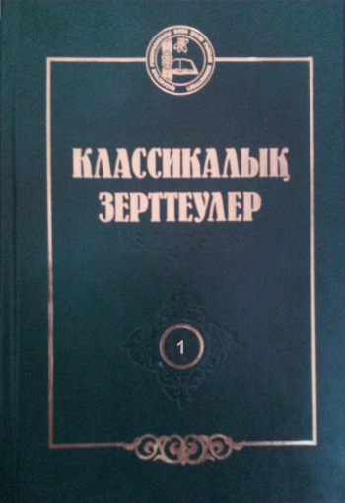

«Абай» [Мәтін] / Классикалық зерттеулер. 1-том. Әдебиет туралы // Ғ. Мүсірепов, Ғ. Мұстафин. – Алматы: «Әдебиет әлемі» баспасы, 2012. – 52–56 б.
«Абай» романы туралы [Мәтін] / Классикалық зерттеулер. 1-том. Әдебиет туралы // Ғ. Мүсірепов, Ғ. Мұстафин. – Алматы: «Әдебиет әлемі» баспасы, 2012. – 56–71 б.
Абай кітабы [Мәтін] / Классикалық зерттеулер. 3-том. Халық әдебиеті үлгілері мен Абай шығармаларының текстологиясы // Алматы: «Әдебиет әлемі» баспасы, 2012. – 214–215 б.
Абайдың жаңадан табылған қолжазбалары [Мәтін] / Классикалық зерттеулер. 3-том. Халық әдебиеті үлгілері мен Абай шығармаларының текстологиясы // Алматы: «Әдебиет әлемі» баспасы, 2012. – 216–237 б.
Абай шығармаларының текстологиясы жайында [Мәтін] / Классикалық зерттеулер. 3-том. Халық әдебиеті үлгілері мен Абай шығармаларының текстологиясы // Алматы: «Әдебиет әлемі» баспасы, 2012. – 249–358 б.
Абай қарасөздері хақында [Мәтін] / Классикалық зерттеулер. 3-том. Халық әдебиеті үлгілері мен Абай шығармаларының текстологиясы // Алматы: «Әдебиет әлемі» баспасы, 2012. – 359–366 б.

Slide 21
«Абай жолы» эпопеясының тарихи өмір шындыгы [Мәтін] / Классикалық зерттеулер. 5-том. Уақыт тынысы // Л. Әуезова,
К. Сыздықов. – Алматы: «Әдебиет әлемі» баспасы, 2012. – 38–104 б.
Екі ғасыр межесіндігі қазақ қоғамының әлеуметтік-экономикалық өзгерістері және олардың эпопеяда бейнеленуі [Мәтін] / Классикалық зерттеулер. 5-том. Уақыт тынысы // Л. Әуезова, К. Сыздықов. – Алматы: «Әдебиет әлемі» баспасы, 2012. – 105–162 б.
Абай Құнанбаев және оның өскен ортасы [Мәтін] / Классикалық зерттеулер. 5-том. Уақыт тынысы // Л. Әуезова, К. Сыздықов. – Алматы: «Әдебиет әлемі» баспасы,
2012. – 163–209 б.
Абайдың саяси жер аударылған орыс достары [Мәтін] / Классикалық зерттеулер. 5-том. Уақыт тынысы // Л. Әуезова, К. Сыздықов. – Алматы: «Әдебиет әлемі» баспасы, 2012. – 210–238 б.
Абайдың романтизмі [Мәтін] / Классикалық зерттеулер. 16-том. Фольклор және әдебиет туралы зерттеулер // Ә. Қоңыратбаев,
Р. Бердібай. – Алматы: «Әдебиет әлемі» баспасы, 2013. – 124–184 б.

Slide 22
Абай – қазақ әдебиетінің классигі [Мәтін] / Классикалық зерттеулер. 21-том. Тәуелсіздік және әдебиет // С. Қирабаев. – Алматы: «Әдебиет әлемі» баспасы, 2013. – 52–56 б.
Абайтану ғылымының бел-белестері [Мәтін] / Классикалық зерттеулер. 21-том. Тәуелсіздік және әдебиет // С. Қирабаев. – Алматы: «Әдебиет әлемі» баспасы, 2013. – 57–71 б.
Ришат Абдулиннің Абайды [Мәтін] / Классикалық зерттеулер. 23-том. Қазақ театртану ғылымының дамуы // Қ. Қуандықов,
Қ. Мұхамеджанов, Б. Құндақбайұлы. – Алматы: «Әдебиет әлемі» баспасы, 2013. – 219–228 б.
Бөжеев М. Абай Құнанбаев [Мәтін] / Классикалық зерттеулер. 28-том. Абай және әдеби дәстүр // М. Бөжеев, Ы. Дүйсенбаев, Ә. Дербісәлин. – Алматы: «Әдебиет әлемі» баспасы, 2014. – 49–122 б.
Дүйсенбаев Ы. Абай Құнанбаұлы [Мәтін] / Классикалық зерттеулер. 28-том. Абай және әдеби дәстүр // М. Бөжеев, Ы. Дүйсенбаев, Ә. Дербісәлин. – Алматы: «Әдебиет әлемі» баспасы, 2014. – 200–250 б.

Slide 23




Тілепов Ж. Абай Құнанбаев (1845 - 1904) [Мәтін]: оқулық / XIV-XX ғасыр басындағы қазақ әдебиеті // Ж. Тілепов. – Алматы,
2015. – 294 – 318 б.
Бітібаева Қ. Абай (Ибрагим) Құнанбаев [Мәтін]: оқу құралы / Әдебиетті тереңдетіп оқыту //
Қ. Бітібаева. – Алматы: Ы. Алтынсарин атындағы Қазақтың білім академиясының Республикалық баспа кабинеті, 2000. – 22 – 38 б.
Жұбанов А. Абай [Мәтін] / Замана бұлбұлдары // А. Жұбанов. – өңд. толық. 2 бас. – Алматы: Дайк-Пресс, 2001. – 110 – 124 б.
Камалқызы Ж. М. Әуезовтің «Абай жолы» роман-эпопеясына берілген сын-пікірлерді бүгінгі күннің талабымен, ұлттық құндылықтарды ескере отырып сараптау қажеттігі [Мәтін]: оқу құралы / Қазақ әдебиетінің теориялық және әдістемелік мәселелері (эпикалық шығармалар) // Ж. Камалқызы. – Алматы: «Бастау», 2017. – 183 – 191 б.

Slide 24





Әбдезұлы Қ. Абай дәстүрін жалғастырған дастандар [Мәтін]: оқу құралы / Тәуелсіздік кезені және қазақ әдебиеті //
Қ. Әбдезұлы. – Алматы: Қазақ университеті, 2012. – 183 – 190 б.
Дербісәлин Ә. Абайды қайталай оқығанда [Мәтін]: ғылыми еңбектерінің жинағы / Әдебиет туралы толғаныстар // Ә. Дербісәлин. – Алматы: Қазақ ССР-інің «Ғылым» баспасы, 1990. – 162 – 180 б.
Мұхамедханов Қ. Көп томдық шығармалар жинағы. 1-2 том. Зерттеулер, мақалалар [Мәтін] /
Қ. Мұхамедханов. – Алматы: «Алаш», 2005.
Жұмалиев Қ.Ж. Қазақ әдебиеті тарихының мәселелері және Абай поэзиясының. 2 том [Мәтін]:
/ Қ. Ж. Жұмалиев. – Алматы: Қазақтың мемлекеттік көркем әдебиет баспасы, 1960. – 363 бет.

Slide 25
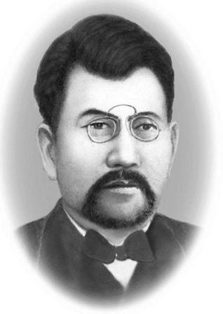

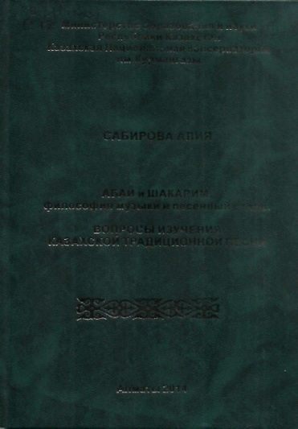
«Первый поэт казахов Абай Кунанбаев.
Ни в раннем, ни в позднем периоде истории казахов
нет поэта, превосходящего его по величию духа».
Ахмет Байтурсынов,
казахский общественный и государственный деятель,
просветитель, ученый-лингвист, тюрколог
Абай (Ибрагим) Кунанбаев [Текст] // Литература Казахстана: энциклопедический справочник А – Я. – Алматы: ТОО «Аруна Ltd», 2010. - C. 5 – 10.
Сабирова А.С. Абай и Шакарим: философия музыки и песенный стиль. Вопросы изучения казахской традиционной песни [Мәтін]: монография / А.С. Сабирова. – Алматы, 2014. – 456 стр.

Slide 26


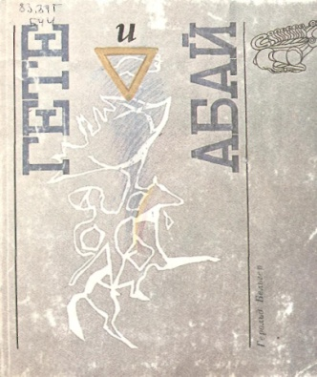

Назарова О.В. Абай Кунанбаев (1845 - 1904) [Текст]: учебник-хрестоматия / Казахская литература. Ч. I //
О.В. Назарова, В.В. Литвиненко. – Астана: Фолиант, 2007. –
С. 246 – 317.
Назарова О.В. Абай Кунанбаев [Текст]:
учебник-хрестоматия / Казахская литература. Ч. I //
О.В. Назарова, В.В. Литвиненко. – 3-е изд. – Астана: Фолиант, 2013. – С. 172 – 204.
Слово об Абае [Текст]: сборник /
составитель С. Карабаев. –
Алматы: Өнер, 1994. – 192 с.
Бельгер Г. Гете и Абай [Текст]: эссе / Г. Бельгер. – Алма-Ата: Жалын, 1989. – 104 с.

Slide 27



Карпык А-Х. Абай. Наследники. На перепутье...
[Текст] / А-Х. Карпык. – Алматы: Агенство «Аль-Халел», 1995. – 304 с., ил. – «Звезды Казахстана» .
Афанасьев Н. После Абая [Текст] // Трагедия триумфатора: Мухтар Ауэзов – судьба и книги. Глава 8 / Н. Афанасьев. – Алматы: Атамұра, 2007. – С. 461 – 502.
Елеукенов Ш. Становление реалистического метода. Абай [Текст]: монография // От фольклора до романа – эпопеи: идейно-эстетическое и жанровое своеобразие казахского романа / Ш. Елеукенов. – Алма-Ата: Жазушы, 1987. – С. 68 – 95.

Slide 28
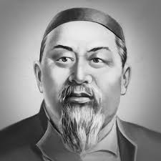

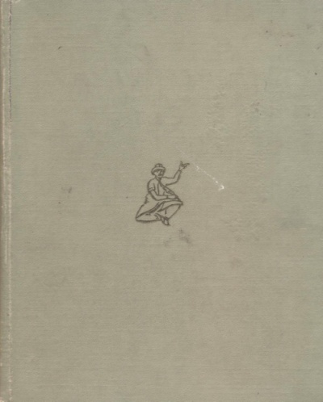

Джумалиев К. Абай Кунанбаев [Текст]: учебное пособие // Очерки по истории казахской дореволюционной литературы /
К. Джумалиев. – Алма-Ата: Издательство «Мектеп», 1968. – С. 182 – 207.
Становление реализма. Абай Кунанбаев [Текст] // История казахской литературы. В 3-х томах. Т. 2. Дореволюционная казахская литература / под редакцией И.Т. Дюсенбаева. – Алма-Ата: Издательство «Наука» КазССР, 1979. – С. 150 – 197.
Ахметов З.А. Роль Абая в развитии казахского стихосложения [Текст] // Казахское стихосложение (проблемы развития стиха в дореволюционной и современной поэзии) / З.А. Ахметов. – Алма-Ата: Издательство «Наука», 1964. – С. 304 – 366.

Slide 29
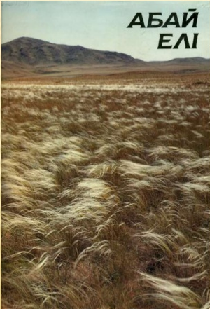
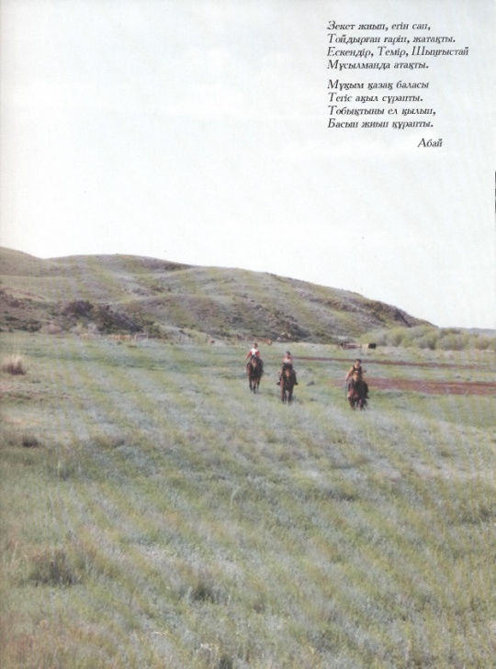
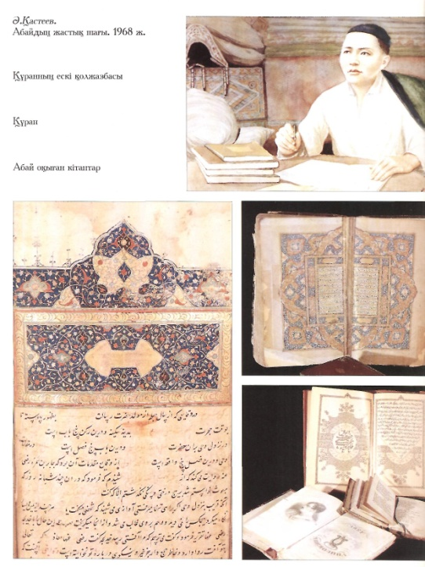
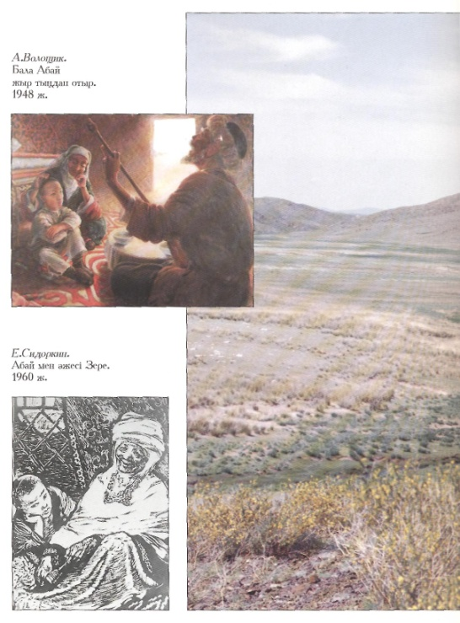
Оразалинов С.Ш. Абай елі: Альбом-шежіре / қаз. , орыс, ағылшын тілдерінде . – Алматы: Өнер, 1994. – 276 бет + 16 жапсырма бет.

Slide 30

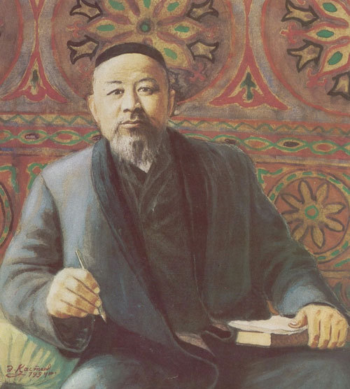
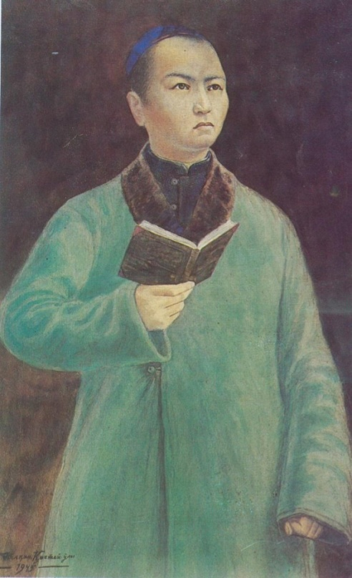
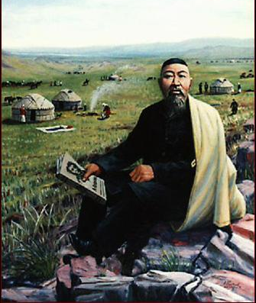
Әбілхан Қастеев [Альбом] / составитель Б. Барманкулов. – Алма-Ата: Өнер, 1986. –
258 с., илл.
Абай портреті, 1954
Жас Абай, 1945
Абай жас жайлауда, 1971

Slide 31

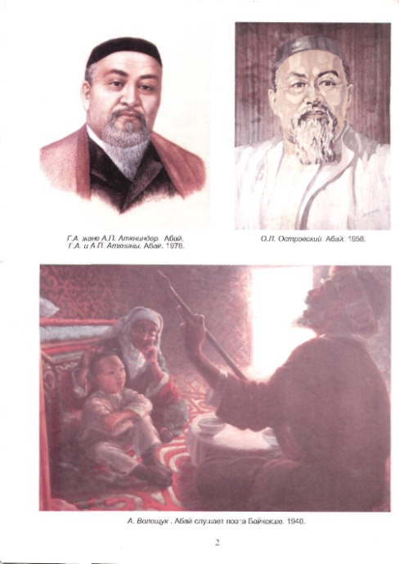
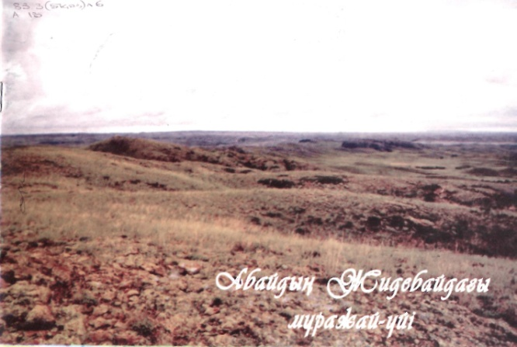
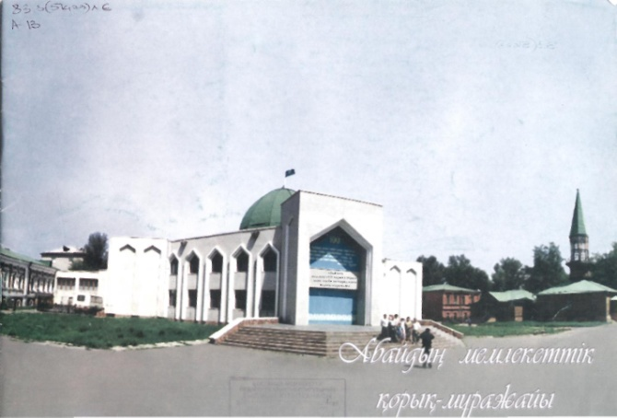
Абай әлемі бейнелеу өнерінде. Мир Абая в изобразительном искусстве / Астана: Елорда, 2005. – 20 бет.
Абайдың Жидебайдағы мұражай-үйі / Астана: Елорда, 2005. – 24 бет.
Абайдың мемлекеттік қорық-мұражай / Астана: Елорда, 2005. – 20 бет.

Slide 32

Абай Құнанбаевтың 175 жылдығына арналған республикалық мерзімді басылымдарда басылған толық мәтінді мақалаларды берілген сілтемеден аласыздар
elib.kspi.kz
Cтатьи из республиканских периодических изданий,
посвященные 175-летию Абая Кунанбаева, доступны по адресу:
elib.kspi.kz
в полнотекстовом формате.

Slide 33

Презентацияда Ө. Сұлтанғазин атындағы ҚМПУ-нің ақпараттық-кітапхана орталығыннан табылатын әдебиеттер тізімі ұсынылған.
Представленная в презентации литература из фонда информационно-библотечного центра КГПУ им. У. Султангазина

